Slide 1

动态路由协议

Slide 2
动态路由协议
动态路由协议
  向路由表中添加远程网络
  探索网络
  更新和维护路由表
自主网络探索
  通过共享路由表信息路由器能探索到新的网络

Slide 3
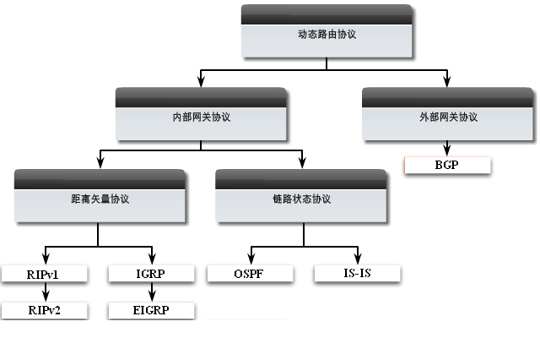
动态路由协议的分类

Slide 4
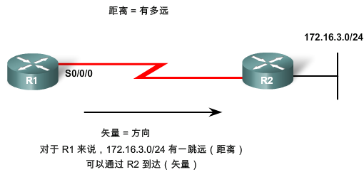
距离矢量
距离矢量的意义:
使用距离矢量路由协议的路由器并不了解到达目的网络的整条路径。该路由器只知道：
  - 自身与目的网络之间的距离
  - 应该往哪个方向或使用哪个接口转发数据包

Slide 5
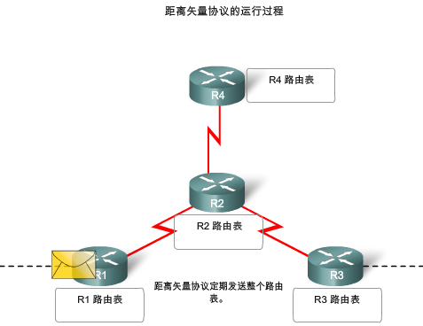
距离矢量
距离矢量协议适用于以下情形：
  网络结构简单、扁平，不需要特殊的分层设计。
  管理员没有足够的知识来配置链路状态协议和排查故障.
  特定类型的网络拓扑结构，如集中星形 (Hub-and-Spoke) 网络。
  无需关注网络最差情况下的收敛时间。

Slide 6
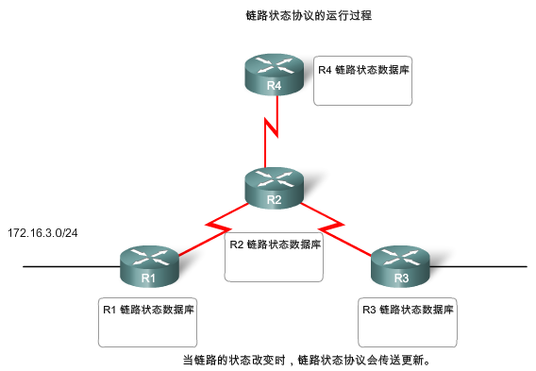
链路状态
链路状态（Link-State）
  链路状态路由协议向全网扩散链路状态信息
  链路状态路由协议当网络结构发生变化立即发送更新信息
  链路状态路由协议只发送需要更新的信息
链路状态协议适用于以下情形：
  网络进行了分层设计，大型网络通常如此。
  管理员对于网络中采用的链路状态路由协议非常熟悉。
  网络对收敛速度的要求极高。

Slide 7
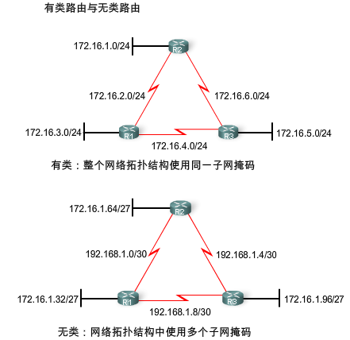
有类与无类路由协议
有类路由协议在路由信息更新过程中不发送子网掩码信息.
eg:RIPv1、IGRP
在无类路由协议的路由信息更新中，同时包括网络地址和子网掩码
eg：RIPv2、OSPF、IS-IS、BGP

Slide 8
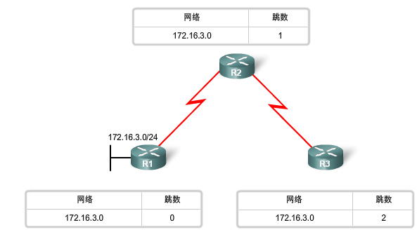
度量值
度量:
  度量是指路由协议用来分配到达远程网络的路由开销的值
IP 路由协议中使用的度量如下：
  带宽 ---EIGRP
  开销 ---OSPF&IS-IS
  延迟 --- EIGRP
  跳数 ----RIP
  负载 ---- EIGRP
  可靠性 --- EIGRP

Slide 9
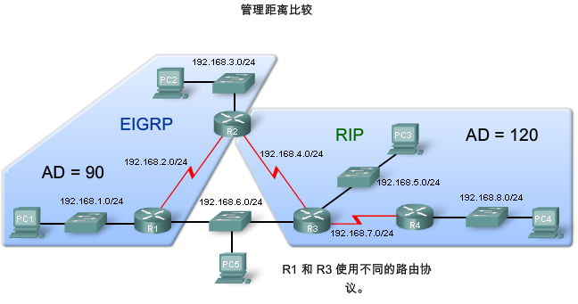
管理距离(AD)的用途
度量的用途:
  用于确定到达目的的最佳路径
管理距离的用途
  这个数值用于指定路由协议的优先级

Slide 10
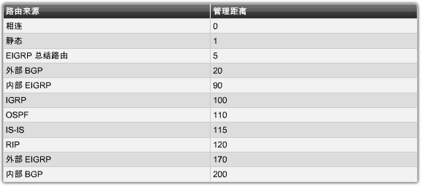
管理性距离比较
Show ip protocols 可以看到该动态路由协议的管理距离。

Slide 11
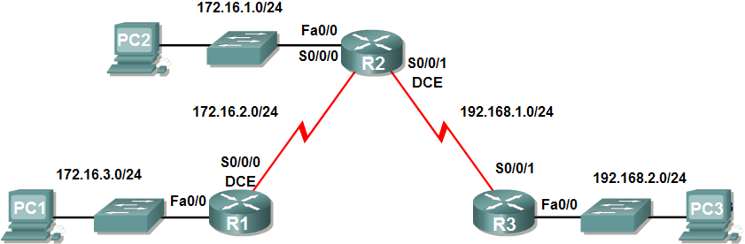
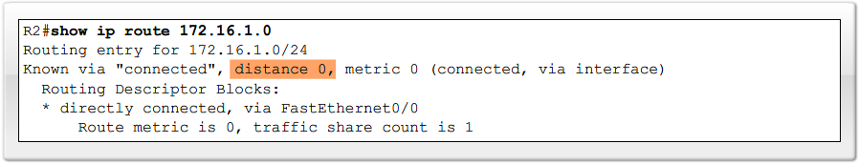
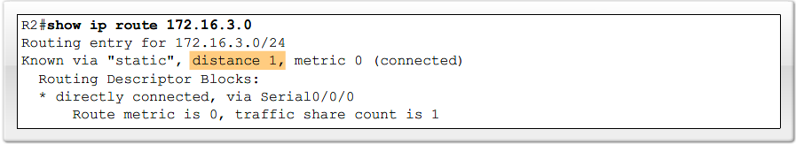
管理性距离比较
直连网络
  默认管理距离是 0
静态路由
  默认管理距离是 1

Slide 12
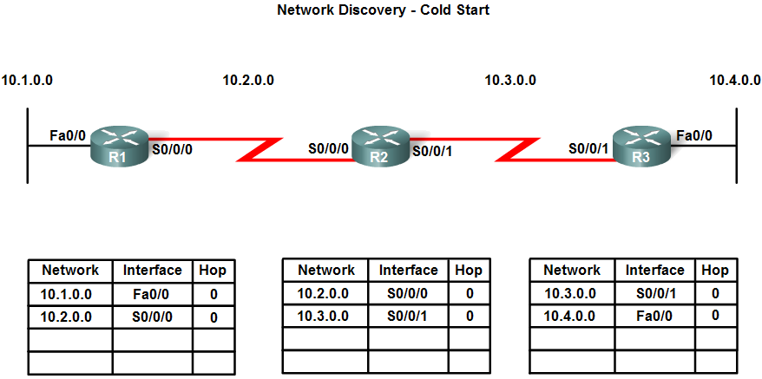
距离矢量-网络发现
路由器初始启动
  -最初的网络发现
    直连网络写入路由表

Slide 13
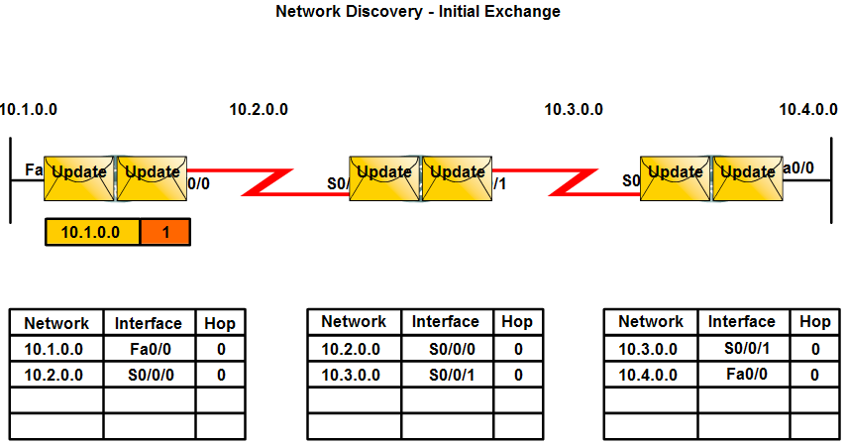

距离矢量-网络发现
初次路由信息交换

Slide 14
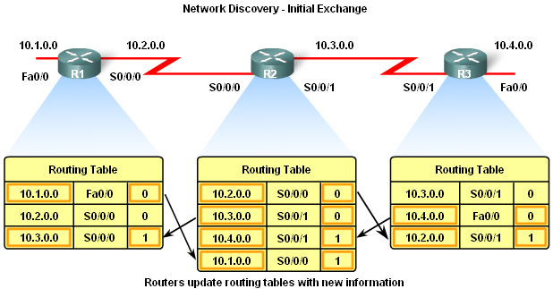
距离矢量-网络发现
路由信息交换

Slide 15
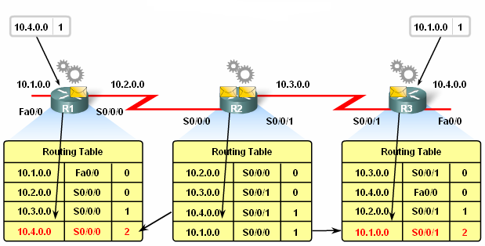
收敛
路由器收敛完成
- 当所有路由表包含相同网络信息
路由器继续交换路由信息
- 当无新信息时收敛结束
- 网络在达到收敛前无法完全正常工作

Slide 16
距离矢量-路由环路
什么是路由环路？
  路由环路是指数据包在一系列路由器之间不断传输却始终无法到达其预期目的网络的一种现象。
路由环路会造成的影响:
  环路内的路由器占用链路带宽来反复收发流量
  路由器的 CPU 因不断循环数据包而不堪重负
  影响到网络收敛
  路由更新可能会丢失或无法得到及时处理
目前有多种机制可以消除路由环路。这些机制包括：
  定义最大度量以防止计数至无穷大
  抑制计时器
  水平分割
  路由毒化或毒性反转
  触发更新

Slide 17
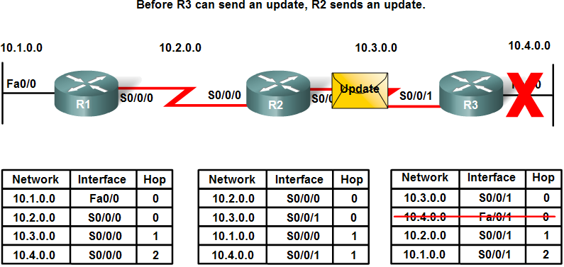
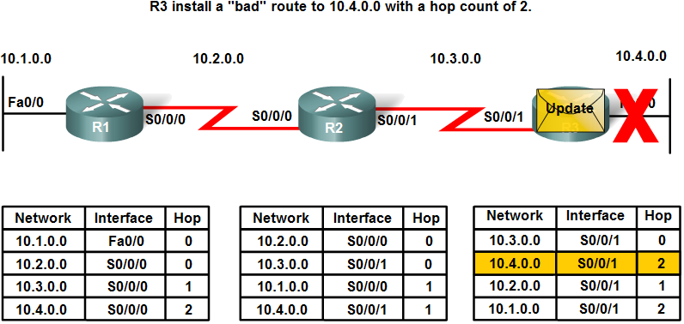
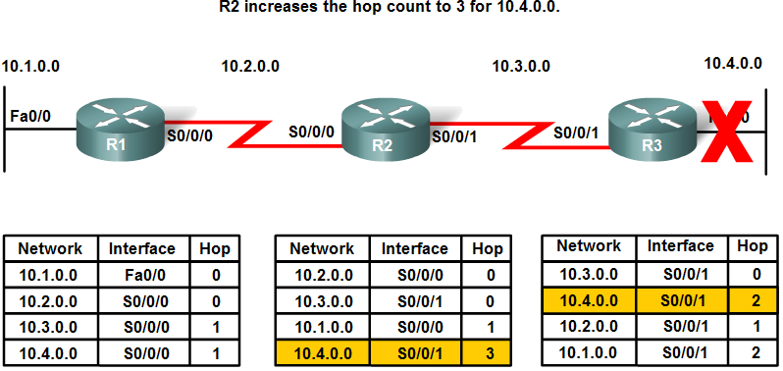
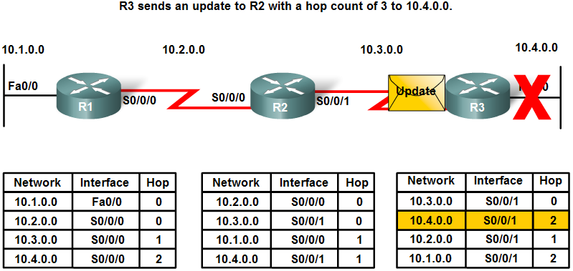
问题：计数至无穷大
①
②
③
④

Slide 18
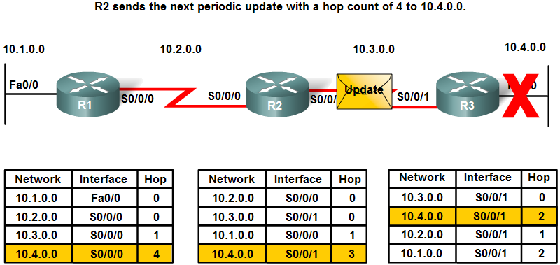
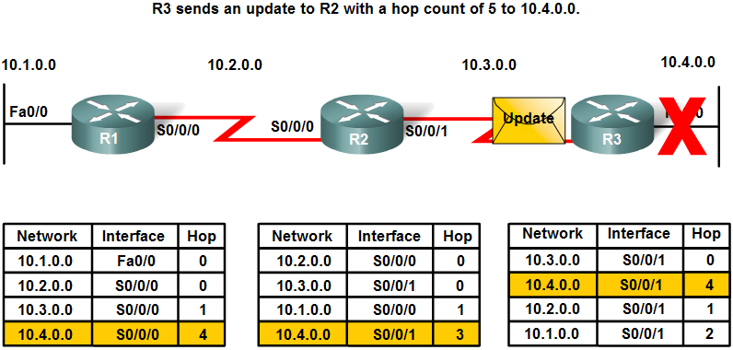
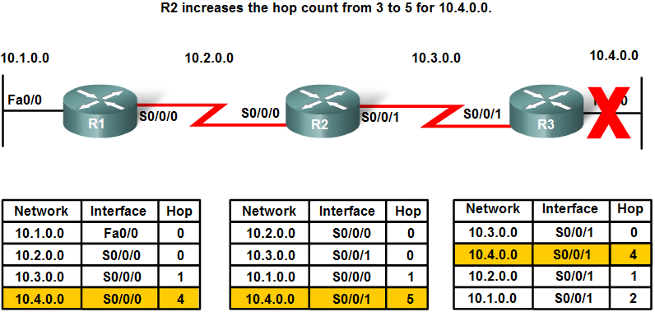
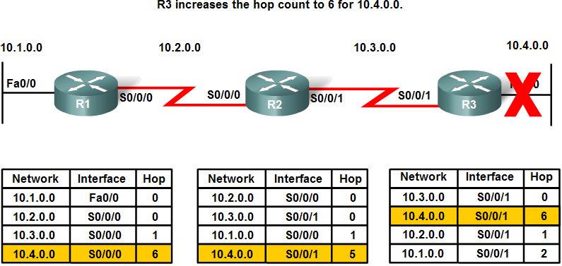
问题：计数至无穷大
⑤
⑥
⑦
⑧

Slide 19
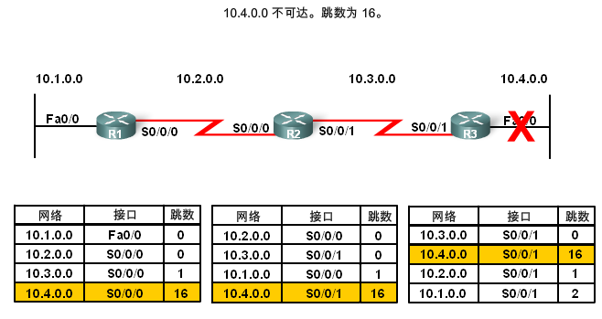
解决方法1：设置最大值
距离矢量路由协议指定一个度量值来限定无穷大
一旦路由器计数达到该“无穷大”值，该路由就会被标记为不可达。

Slide 20
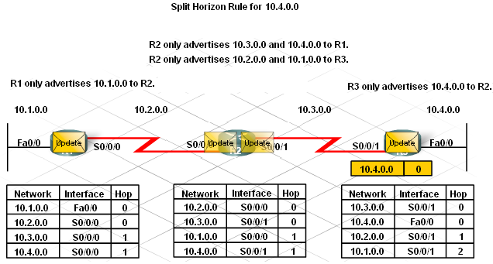
解决方法2：水平分割规则
防止由于距离矢量路由协议收敛缓慢而导致路由环路的另一种方法是水平分割
水平分割规则规定:
- 路由器不能使用接收更新的同一接口来通告同一网络。

Slide 21
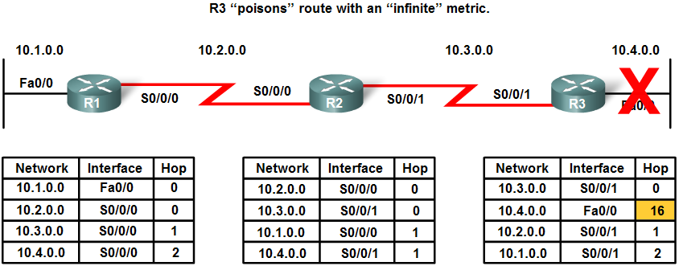
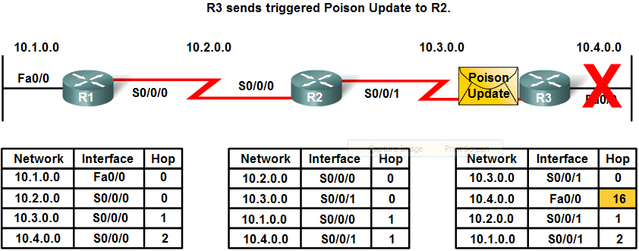
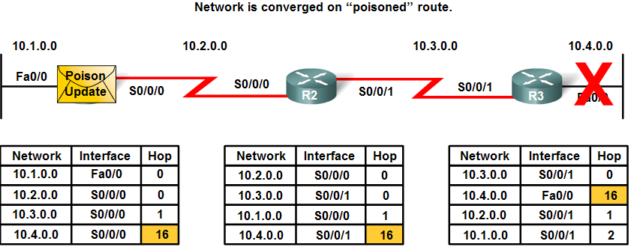
解决方法3：带毒性反转或路由毒化的水平分割
路由毒化用于在发往其它路由器的路由更新中将路由标记为不可达。
Notes:
当路由器R2从路由器R3处接收了一个路由中毒时,它会发送一个毒性逆转的更新,返回路由器R3.这就保证了在这个网段中的所有路由器都可以接收到这个中毒的路由信息.避免R3从R2学习到错误的路由信息。因为R2是从R3学习到关于E0口的信息。

Slide 22
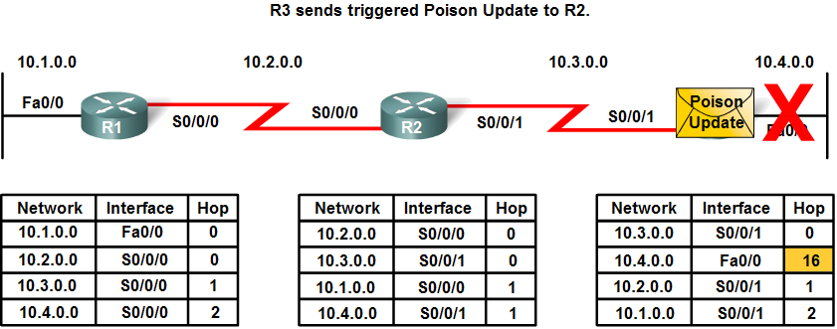
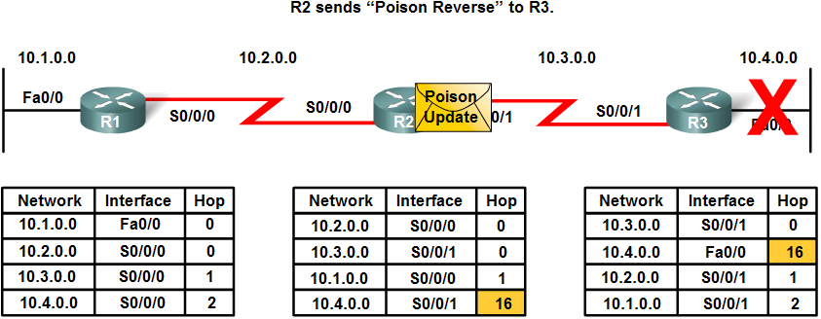
带毒性反转的水平分割: （加速收敛）
- 带毒性反转的“水平分割”规则规定，从特定接口向外发送更新时，将通过该接口获知的所有网络标示为不可达。
Notes:
当路由器R2从路由器R3处接收了一个路由中毒时,它会发送一个毒性逆转的更新,返回路由器R3.这就保证了在这个网段中的所有路由器都可以接收到这个中毒的路由信息.避免R3从R2学习到错误的路由信息。因为R2是从R3学习到关于E0口的信息。

Slide 23

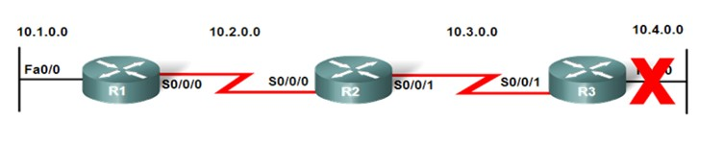
解决方法4：抑制计时器
Network 10.4.0.0
is unreachable
Update after
hold-down Time
Update after
hold-down Time
Network 10.4.0.0 is down
then back up
then back down
等待网络中其它路由器收敛,在该时间内不学习任何与该网络相关的路由信息
(RIP缺省180秒),在倒记时期间间继续向其它路由器发送毒化信息

Slide 24
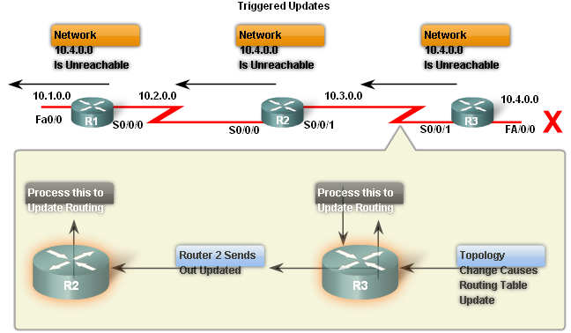
解决方法5：触发更新
在接口上需要开启触发更新：ip rip triggered

Slide 25
RIP(路由信息协议)

Slide 26
路由信息协议-RIP
RIP协议概述
  RIP（Routing Information Protocols，路由信息协议），是应用较
  早、使用较普遍的内部网关协议(Interior Gateway Protocol,简称IGP)，
  适用于小型同类网络，是典型的距离矢量(distance-vector)协议。
  RIP是基于UDP，端口520的应用层协议。
  管理性距离：120
520 - RIP
Frame Payload
C
R
C
Frame Header
IP Header
Protocol Number
Packet Payload
UDP Header
Port No.
Segment
Payload

Slide 27
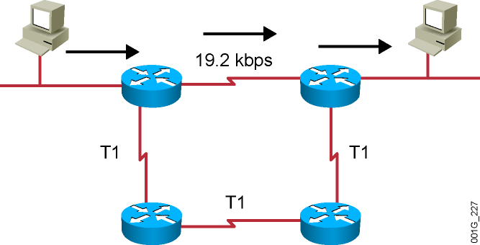
RIP协议的路由算法
  以跳数作为度量值，超过15跳将认为不可到达。
  最多支持等价的路径的条数不同的IOS版本不同进行负载(默认是 4条)
  可以通过maximum-paths修改

Slide 28
RIP协议的工作原理
RIP启动时的初始RIP Database仅包含本路由器声明的路由。
RIP协议启动后向各个接口广播或组播一个REQUEST报文。
邻居路由器的RIP协议从某接口收REQUEST报文，根据自己的RIP Database，形成Update报文向该接口对应的网络广播。
RIP接收邻居路由器回复的包含邻居路由器RIP Database的Update报文，形成自己的RIP Database。
RIP的Metric以Hop为计算标准，最大有效跳数为15跳，16跳为无穷大代表无效。

Slide 29

RIP路由信息的更新
依托于时间周期的更新
  当路由器A连接的网络拓扑发生改变后A路由器更新路由表，等到下一个发送周期通告更新后的路由表，路由器B收到此更新信息后更新自己的路由表
更新路由表
更新路由表
等待下一个发送
周期通告更新后
全部的路由表
网络拓扑
结构
发生改变
B
A

Slide 30
RIP路由信息的更新
RIP依赖三种定时器维护其数据库：
更新定时器---30秒
路由失效定时器---180秒
清除路由条目时间240秒

Slide 31
RIP路由协议的版本
RIPv1
  有类路由协议，不支持VLSM
  以广播的形式发送更新报文
  不支持认证
RIPv2
  无类路由协议，支持VLSM
  以组播的形式发送更新报文
  支持明文和MD5的认证

Slide 32
RIP的基本配置
配置步骤
  开启RIP路由协议进程
    Router(config)#router rip
  申请本路由器参与RIP协议的直连网段信息
    Router(config-router)#network network-number
  指定RIP协议的版本2(默认是version1)
    Router(config-router)#version 2
  在RIPv2版本中关闭自动汇总
    Router(config-router)#no auto-summary

Slide 33
练习：RIPv1的基本配置
12.12.12.0/30
23.23.23.0/30
S1/1
S1/0
S1/1
S1/0
.1
.2
.1
.2
R1
R2
R3
配置RIPv1路由协议使得R1能够Ping通R3的IP地址23.23.23.2 ？
理解边界路由器和自动汇总的概念？
--RIP 自动汇总有类网络
--边界路由器总结从一个主网到另一个主网的 RIP 子网
什么是不连续网络？验证是否支持不连续网络？

Slide 34
练习：RIPv2的基本配置
12.12.12.0/30
23.23.23.0/30
S1/1
S1/0
S1/1
S1/0
.1
.2
.1
.2
R1
R2
R3
配置RIPv2路由协议使得R1能够Ping通R3的IP地址23.23.23.2 ？
打开自动汇总和关闭自动汇总的区别？验证是否支持不连续网络？

Slide 35
检验 RIP
强大的错误排查命令:
- show ip route
- show ip protocols
- debug ip rip
- show ip interface brief

Slide 36
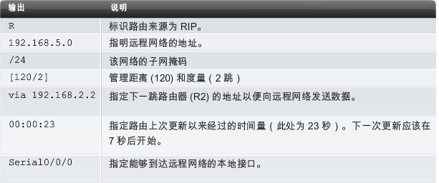
检验 RIP: show ip route
show ip route 命令

Slide 37
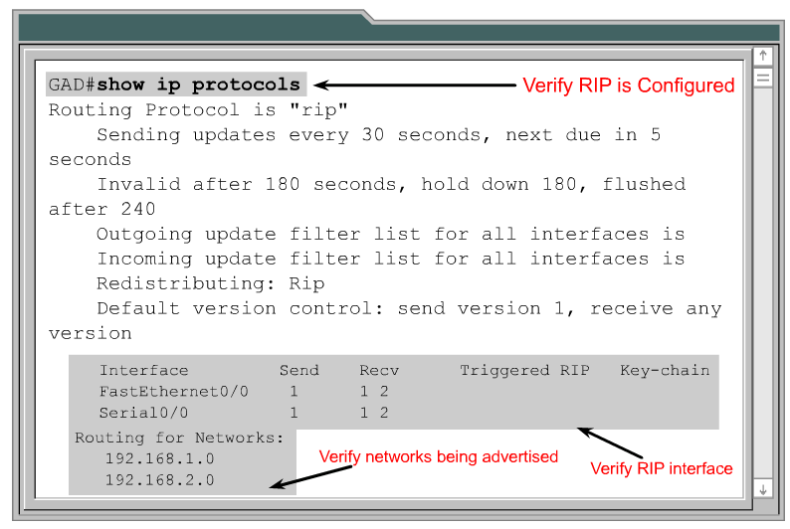
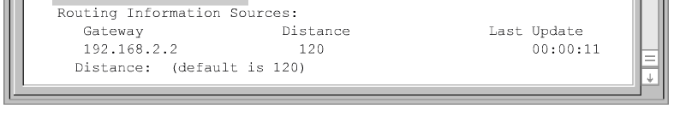
检验 RIP: show ip protocols

Slide 38
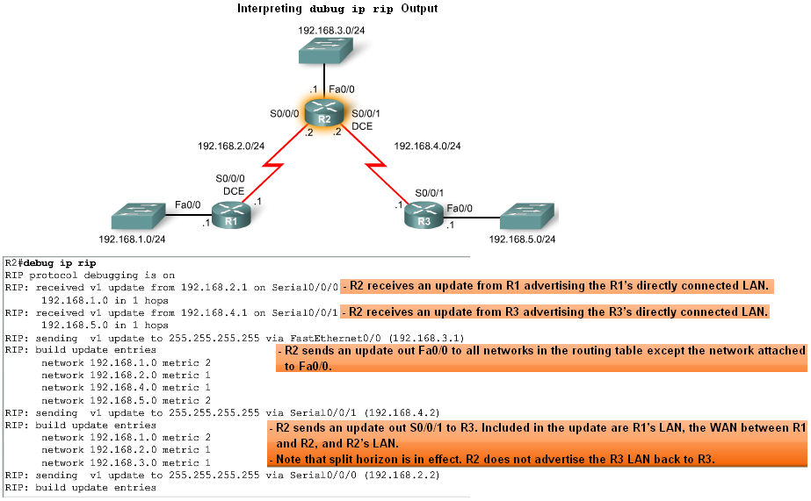
检验 RIP: debug ip rip
R2# undebug all（关闭所有debug进程）

